Slide 1
МИНИСТЕРСТВО ОБРАЗОВАНИЯ ИРКУТСКОЙ ОБЛАСТИ
Государственное бюджетное профессиональное образовательное учреждение
Иркутской области «Ангарский промышленно – экономический техникум»
ОТЧЁТ
по практической подготовке в виде учебной практике профессионального модуля (ПМ.01) Разработка модулей программного обеспечения для
компьютерных систем
по специальности 09.02.07 Информационные системы и программирование
обучающегося 3 курса группы ИСПП-5
Шипицына Ольга Ивановна
Руководитель практики: Аверьянов Николай Владимирович
г. Ангарск
2023 г.

Slide 2
Целью является разработка и проектирование информационной системы, способствующей оптимизации работы и обеспечивающей высокий уровень безопасности и качества обслуживания туристической компании.
Основные задачи учебной практики:
Автоматизация учета технического состояния: разработка модулей для автоматизации мониторинга и учета технического состояния пассажирских вагонов.
Управление ремонтными работами: реализация функционала по управлению ремонтными работами, включая планирование, выделение ресурсов, контроль сроков и мониторинг качества выполненных работ.
Обеспечение безопасности данных: разработка модулей для защиты конфиденциальности данных, связанных с техническим состоянием вагонов и ремонтными работами, чтобы предотвратить несанкционированный доступ.

Slide 3
Постановка задачи
Необходимо разработать и спроектировать прикладное программное обеспечение для эффективного управления продажами туров, скомплектованных туроператором.
Данная компания формирует туристические группы для заграничных поездок и обеспечивает им полную поддержку на маршруте. Маршрут группы может пролегать через несколько городов страны назначения. Экскурсии в несколько стран одновременно не проводятся. При обращении в «Вояж» группы из нескольких человек компания предоставляет скидку, которая зависит от количества туристов в группе. При возникновении каких-либо неудобств на маршруте, возникших по вине компании, турист получает назад заранее оговоренную в контракте сумму.

Slide 4



Программное обеспечение
Microsoft SQL Server
Microsoft Visio
Microsoft Visual Studio

Slide 5
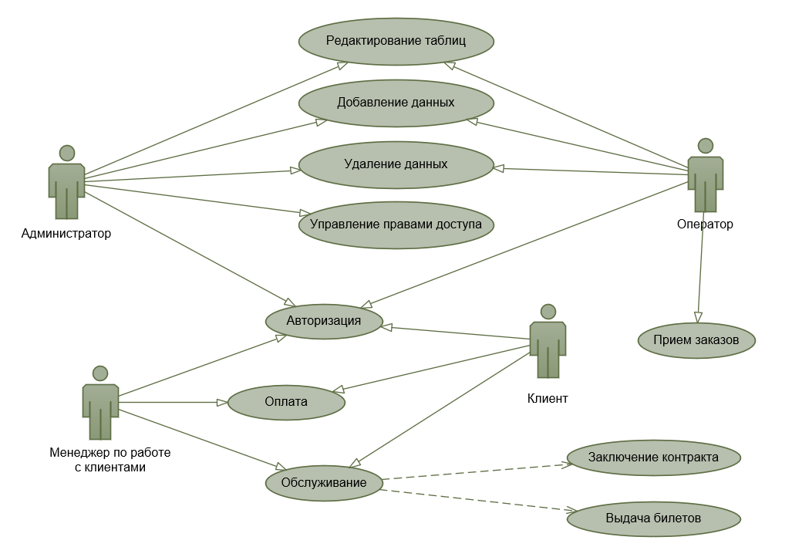
Диаграмма вариантов использования

Slide 6
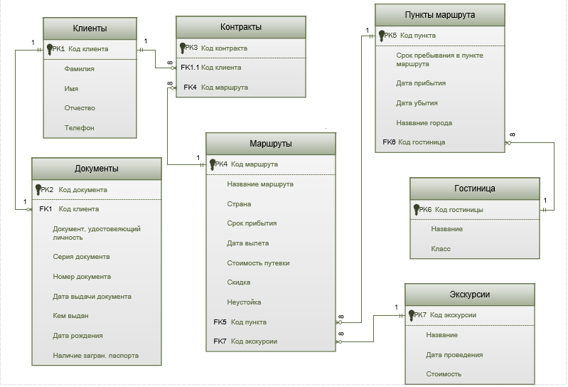
Логическая модель данных

Slide 7
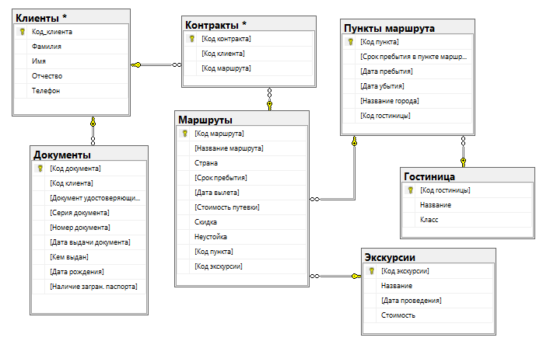
Физическая модель данных

Slide 8
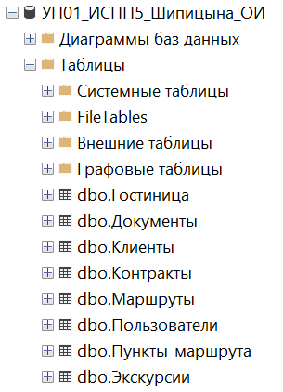
Разработка серверной части базы данных
Созданные таблицы

Slide 9
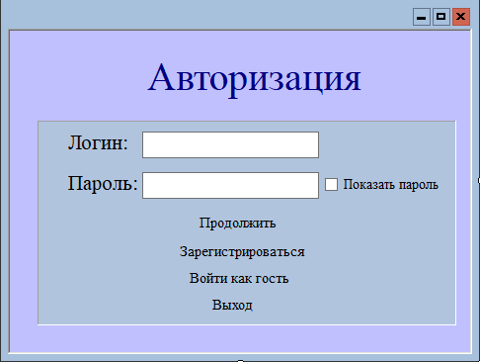
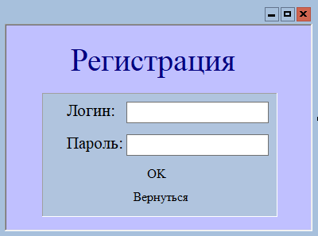
Разработка клиентской части приложения
Форма «Авторизации»
Форма «Регистрации»

Slide 10
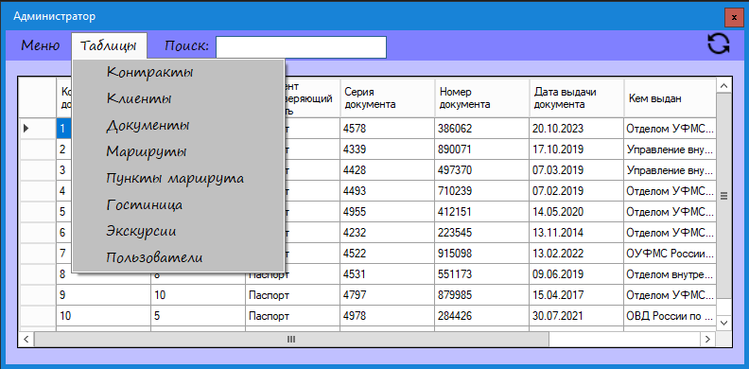
Форма «Администратора»

Slide 11
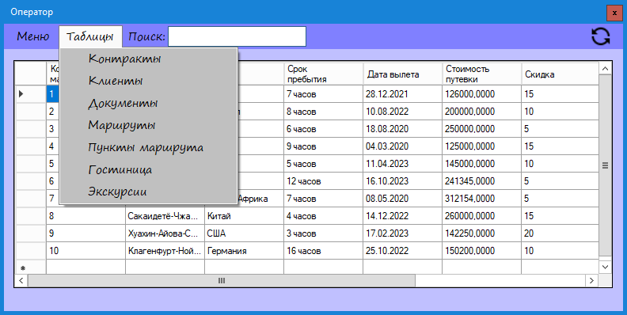
Форма «Оператор»

Slide 12
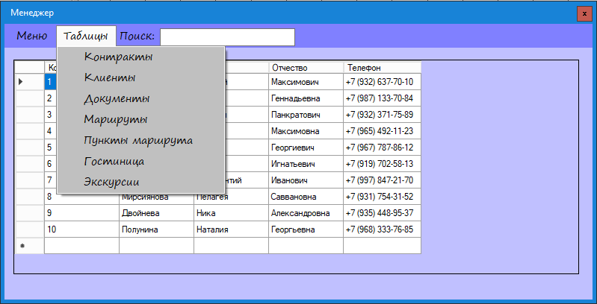
Форма «Менеджер»

Slide 13
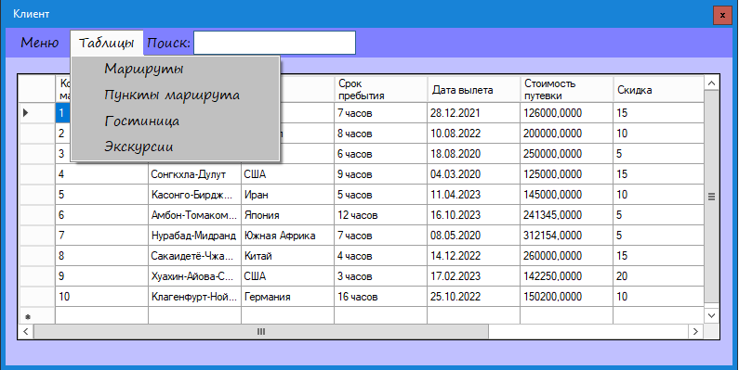
Форма «Клиент»

Slide 14
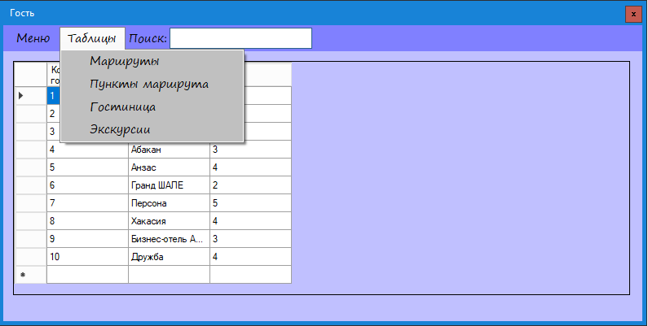
Форма «Гость»

Slide 15
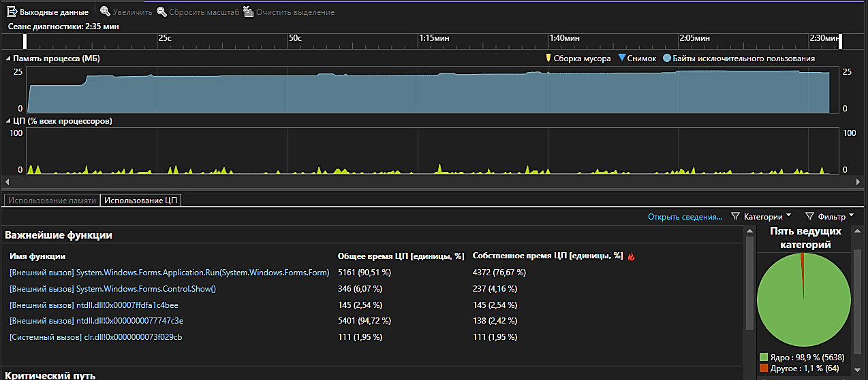
Результаты проведения нагрузочного тестирования

Slide 16
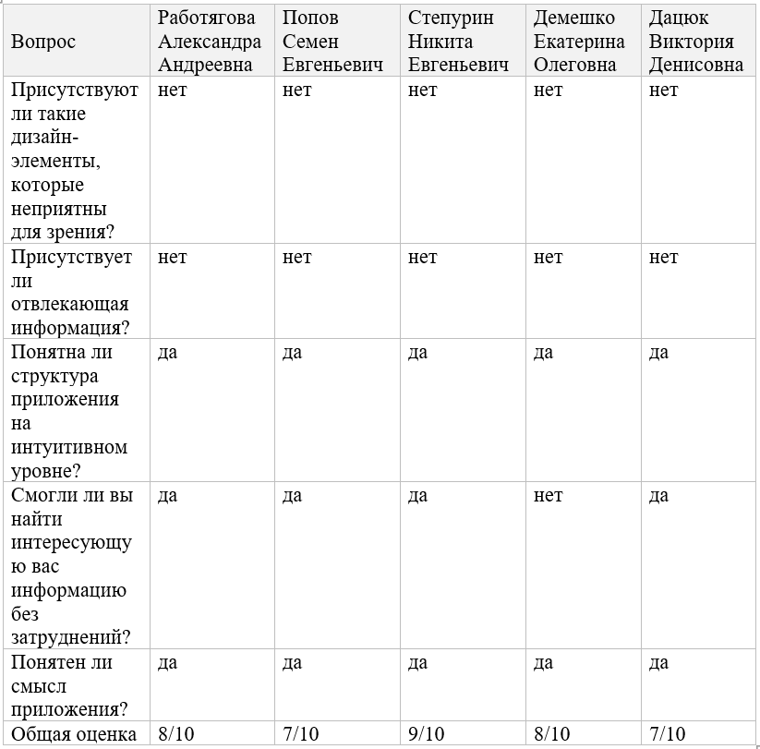
Результаты проведения юзабилити-тестирования

Slide 17
Заключение
В результате учебной практики был проведен анализ предметной области, спроектирована и разработана информационная система «Туристическая компания», серверная часть которой была реализована в MS SQL, а клиентская часть в MS Visual Studio.
Цель и задачи были достигнута путем проведения разработки и проектирования информационной системы, способствующей оптимизации работы и обеспечивающей высокий уровень безопасности и качества обслуживания.
Это позволяет сделать вывод, что поставленные цели и задачи были выполнены в полном объёме.

Slide 18
МИНИСТЕРСТВО ОБРАЗОВАНИЯ ИРКУТСКОЙ ОБЛАСТИ
Государственное бюджетное профессиональное образовательное учреждение
Иркутской области «Ангарский промышленно – экономический техникум»
ОТЧЁТ
по практической подготовке в виде учебной практике профессионального модуля (ПМ.01) Разработка модулей программного обеспечения для
компьютерных систем
по специальности 09.02.07 Информационные системы и программирование
обучающегося 3 курса группы ИСПП-5
Шипицына Ольга Ивановна
Руководитель практики: Аверьянов Николай Владимирович
г. Ангарск
2023 г.

